Slide 1
INFM2300 „Teamprojekt“
Team „Dart“
Andreas Voigt, Rituraj Singh, Ricardo Lissner
Betreuer: Prof. Bunse
28.01.2021, Donnerstag
INFM2300 Team “Dart” Andreas Voigt, Rituraj Singh, Ricardo Lissner
1

Slide 2
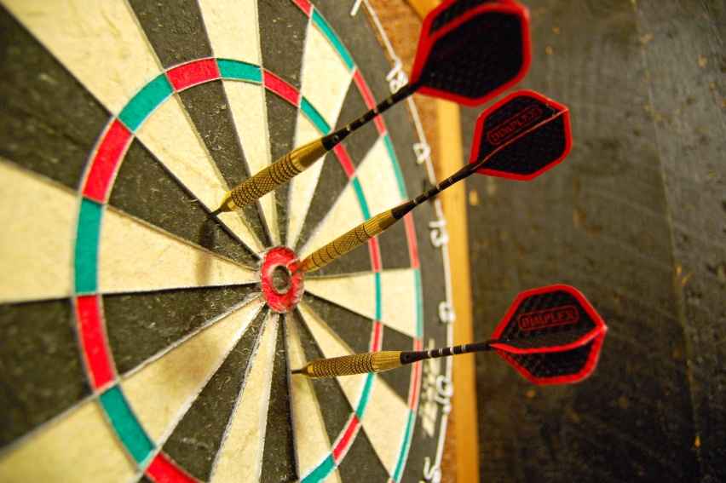
Inhaltsverzeichnis
Aufgabenstellung
Theoretische Lösung
Meilensteine des Teamprojektes
Herausforderungen
Optimierungen
Fazit und Ausblick
Dart - Board
https://de.m.wikipedia.org/wiki/Datei:Darts_in_a_dartboard.jpg
28.01.2021, Donnerstag
INFM2300 Team “Dart” Andreas Voigt, Rituraj Singh, Ricardo Lissner
2

Slide 3
Aufgabenstellung
Tracken von Trefferpunkten in Echtzeit
Betreuer: Prof. Bunse
Gruppengröße: 3-6
Idee: Im Rahmen des Projektes sollen Videoaufnahmen eines Ziels analysiert und Trefferpunkte berechnet werden. Zu beobachtende Ziele können dabei bspw. Dartscheiben oder Zielauflagen von Sportschützen sein. Treffer sollen sicher erkannt werden und im Anschluss soll eine Punktebewertung erfolgen nach den jeweiligen Regeln erfolgen. In der Endausbaustufe soll die Auswertung in Echtzeit erfolgen und bereits während eines Durchgangs Feedback geben. Das System soll in Form einer App nutzbar sein.
28.01.2021, Donnerstag
INFM2300 Team “Dart” Andreas Voigt, Rituraj Singh, Ricardo Lissner
3

Slide 4
Theoretische Lösung
Start
Kalibrierung
Spielen
Darts detektieren
Ende
Farbsegmentierung
Differenz mit Kalibrierung
Kanten detektieren
Dartspitze erkennen
geometrische
Transformation ins Koordinatensystem
Auf Koordinatensystem übertragen
nein
ja
Wurf werten
Kalibrierung abgeschlossen
nein
ja
Spiel beenden
28.01.2021, Donnerstag
INFM2300 Team “Dart” Andreas Voigt, Rituraj Singh, Ricardo Lissner
4

Slide 5
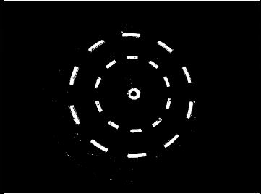
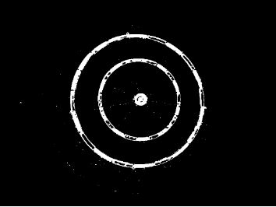
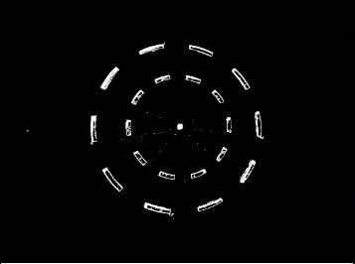
Theoretische Lösung
Farb- und Regionssegmentierung
Segmentierungsprozess der Dartregionen bevor das Spiel beginnt
farbmorphologischer Verarbeitung (Rot und Grün) um zu identifizieren
Verwendete Technik : HSV Segmentierung, um Bereiche zu unterteilen.
Rot Erkennung (*eigenes Bild)
Kombination (*eigenes Bild)
Grün Erkennung (*eigenes Bild)
28.01.2021, Donnerstag
INFM2300 Team “Dart” Andreas Voigt, Rituraj Singh, Ricardo Lissner
5

Slide 6
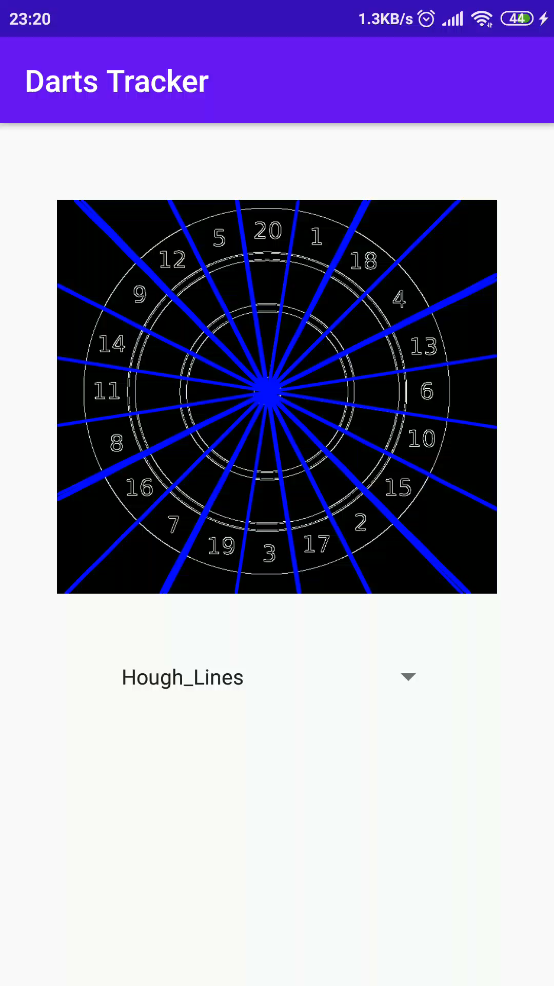
Herausforderungen
Basierend auf statischen (rauschfreien) Testbildern der Dartscheibe ließen sich gute Ergebnisse erzielen bei den Rot und Grün und Hough Lines bzw. Canny Detektionen
28.01.2021, Donnerstag
INFM2300 Team “Dart” Andreas Voigt, Rituraj Singh, Ricardo Lissner
6

Slide 7
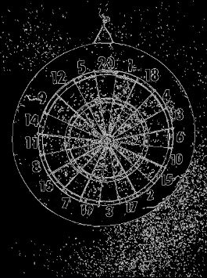
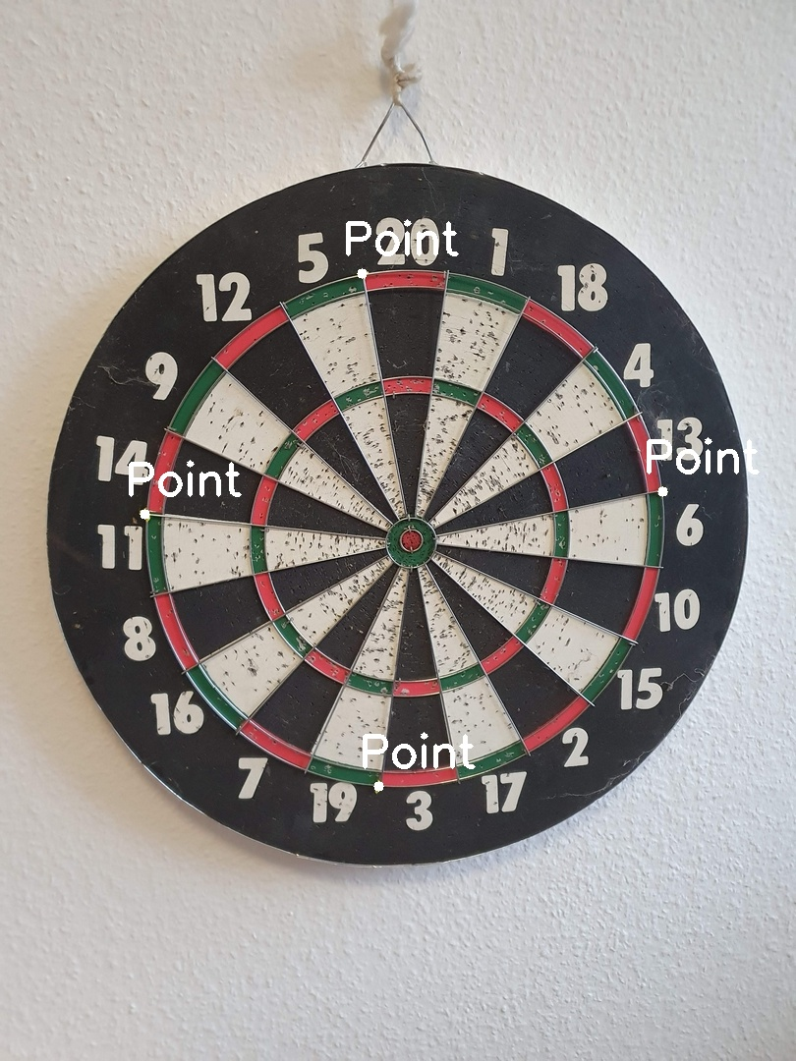
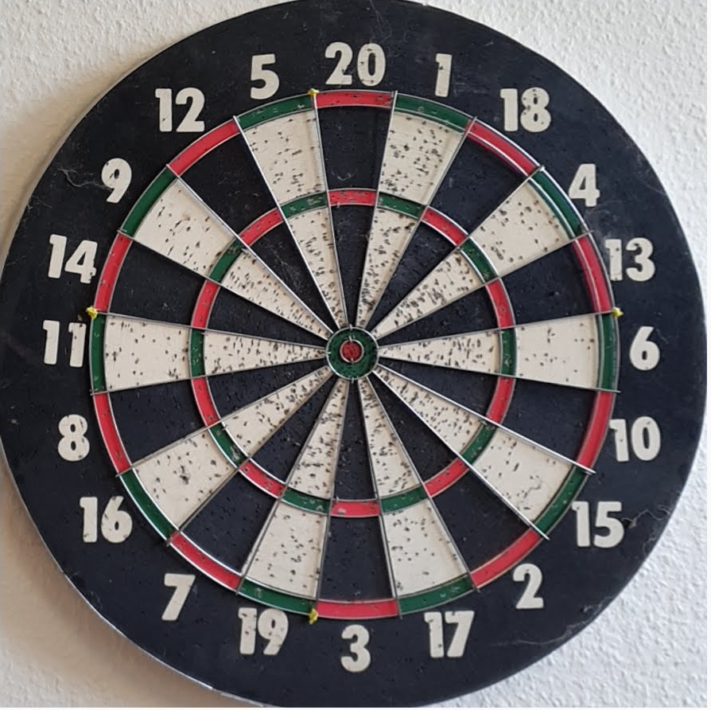
Theoretische Lösung
Algorithmus für die Erkennung der metallischen Bereichsteiler „Canny“ oder „Hough Lines“ möglich
*eigenes Bild
Transformation in ein Koordinatensystem mit Hilfe von „gelben“ Markern
*eigene Bilder
28.01.2021, Donnerstag
INFM2300 Team “Dart” Andreas Voigt, Rituraj Singh, Ricardo Lissner
7

Slide 8
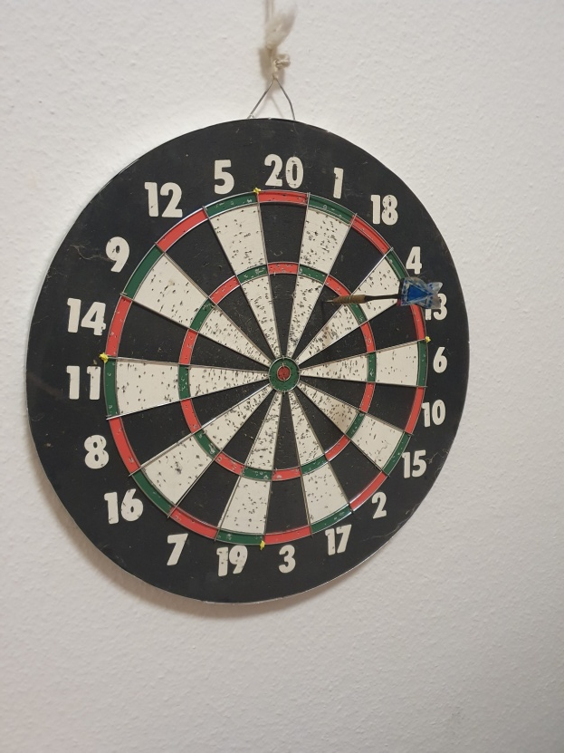

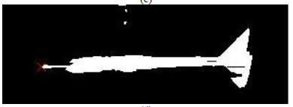
Theoretische Lösung
Pfeilerkennung durch Differenz zwischen kalibriertem Bild und dem Bild vom Video – Stream.
Vordergrund(Pfeil) - und Hintergrundtrennung durch semantische Segmentierung
Es ergibt sich eine Pfeilmaske
Extremwert entlang des Orientierungswinkels der Pfeilmaske ergibt Pixelposition der Spitze.
Zusammen mit Koordinatensystem ergibt das eine Punktzahl des Pfeilwurfs
Aufgenommener Pfeilwurf
Semantisch Segmentiert
28.01.2021, Donnerstag
INFM2300 Team “Dart” Andreas Voigt, Rituraj Singh, Ricardo Lissner
8

Slide 9
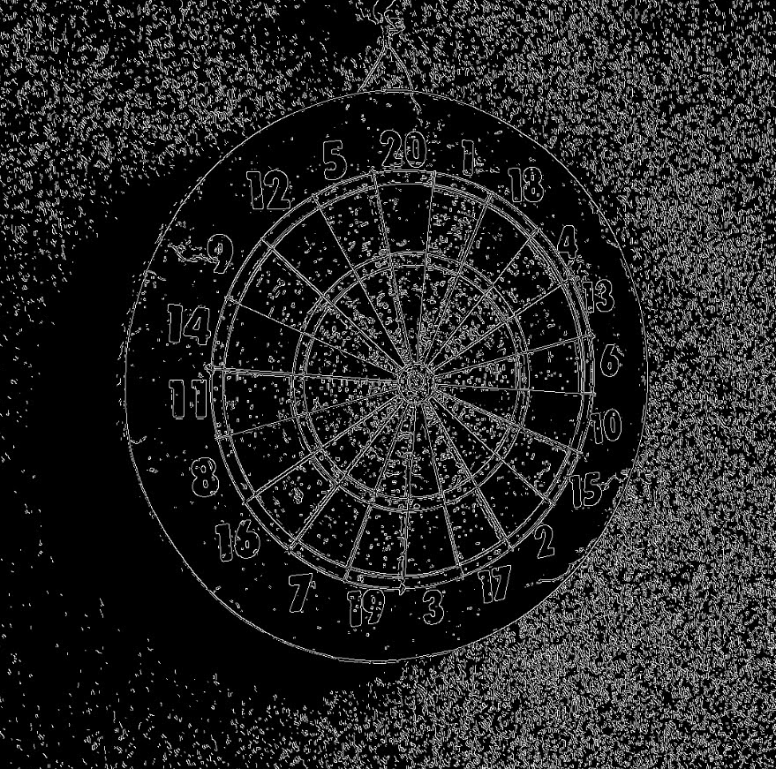
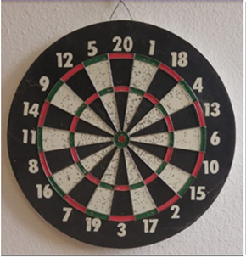
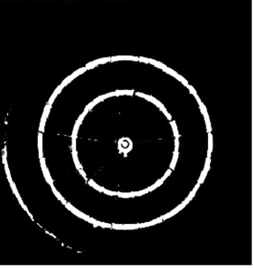
Herausforderungen
Basierend auf statischen (rauschfreien) Testbildern der Dartscheibe ließen sich gute Ergebnisse erzielen bei den Rot und Grün und Canny/Hough Line Detektionen
Im Live Betrieb stellten stetig wechselnde Licht und Schattenverhältnisse eine Schwierigkeit dar.
Weitere Feinabstimmung oder dynamischere Kalibrierung notwendig.
28.01.2021, Donnerstag
INFM2300 Team “Dart” Andreas Voigt, Rituraj Singh, Ricardo Lissner
9

Slide 10
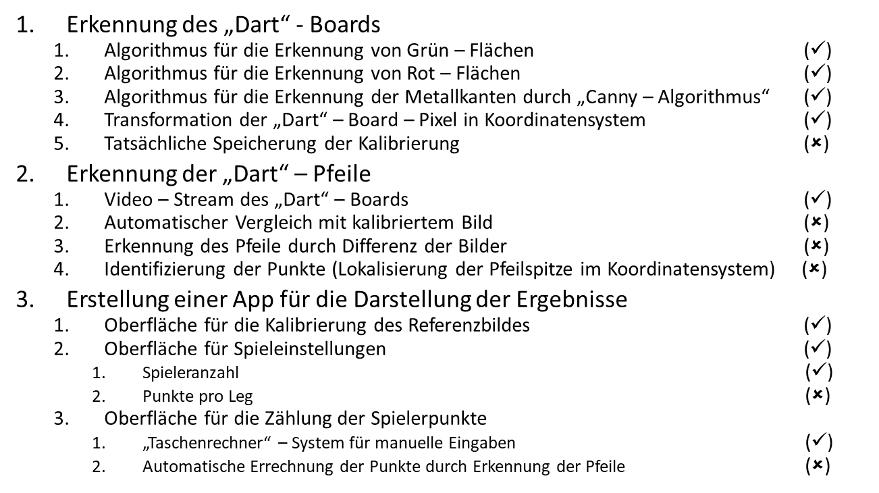
Meilensteine des Teamprojektes
Erkennung des „Dart“ - Boards
Algorithmus für die Erkennung von Grün – Flächen (✓)
Algorithmus für die Erkennung von Rot – Flächen (✓)
Algorithmus für die Erkennung der Metallkanten durch „Canny – Algorithmus“ (✓)
Transformation der „Dart“ – Board – Pixel in Koordinatensystem (✓)
Tatsächliche Speicherung der Kalibrierung (✗)
Erkennung der „Dart“ – Pfeile
Video – Stream des „Dart“ – Boards (✓)
Automatischer Vergleich mit kalibriertem Bild (✗)
Erkennung des Pfeile durch Differenz der Bilder (✗)
Identifizierung der Punkte (Lokalisierung der Pfeilspitze im Koordinatensystem) (✗)
Erstellung einer App für die Darstellung der Ergebnisse
Oberfläche für die Kalibrierung des Referenzbildes (✓)
Oberfläche für Spieleinstellungen (✓)
Spieleranzahl (✓)
Punkte pro Leg (✗)
Oberfläche für die Zählung der Spielerpunkte
„Taschenrechner“ – System für manuelle Eingaben ($\text{✓}$)
Automatische Errechnung der Punkte durch Erkennung der Pfeile (✗)
28.01.2021, Donnerstag
INFM2300 Team “Dart” Andreas Voigt, Rituraj Singh, Ricardo Lissner
10

Slide 11
Optimierungen
Erkennung eines Pfeiles durch die semantische Segmentierung und der jeweiligen Bilder
Erkennung von mehreren Pfeilen durch die Differenz der vorherigen Bilder mit dem Aktuellen
Automatische mathematische Berechnungen nach der Erkennung der Pfeile
Optimierung der Oberfläche für bessere „Usability“
Programmierung weiterer Dart-Regeln für das Spielende
Erhöhung der Spieleranzahl + Erweiterung auf weitere Spielmodi
28.01.2021, Donnerstag
INFM2300 Team “Dart” Andreas Voigt, Rituraj Singh, Ricardo Lissner
11

Slide 12
Fazit & Ausblick
+ Erhöhung des Verständnis für die Programmierung von „Android Apps“
+ Vertiefung in den Gebieten der verwendeten Algorithmen + Oberflächenprogrammierung
+ wöchentliche Meetings
+ gute Kommunikation zwischen Studierenden und Betreuer trotz erschwerte Bedingungen („Corona“)
- erhöhter Schwierigkeitsgrad durch die neue Einarbeitung in „OpenCV“ und Programmierung von „Android Apps“
- knappe Bearbeitungszeit (komplexe Thematik)
28.01.2021, Donnerstag
INFM2300 Team “Dart” Andreas Voigt, Rituraj Singh, Ricardo Lissner
12

